Slide 1
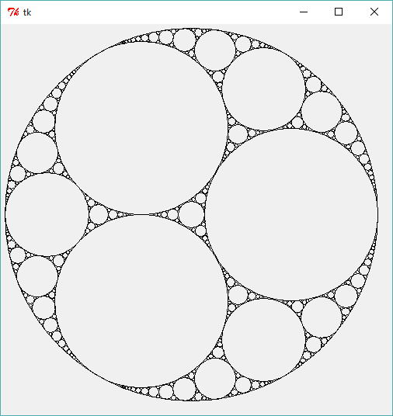
Les badernes d'Apollonius ...
Ou aussi appelé « joint de culasse fractal »

Slide 2
Qu'est ce que les badernes d’Apollonius ?
●Une baderne est un tapis tressé avec de vieux cordages (aussi appelé « joint de culasse »)
●Figure de géométrie fractale faite à partir de 3 cercles
●Deux cercles tangents à un troisième commun
●L'esthétique de la figure est adaptée en choisissant judicieusement les cercles de départ(trois, quatre …)

Slide 3
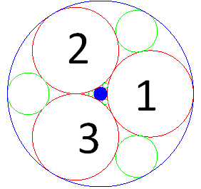
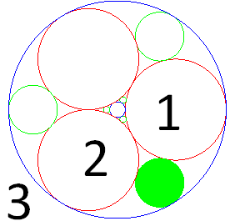
Les cercles tangents Deux possibilités soddy soddy_g (Descartes)

Slide 4
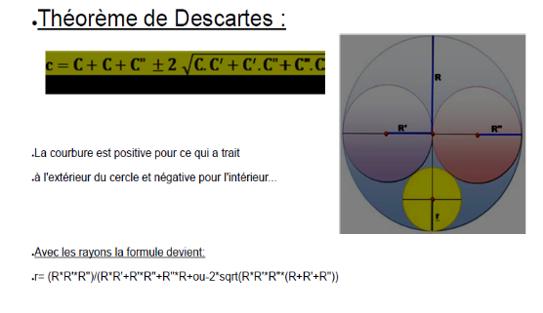

Slide 5
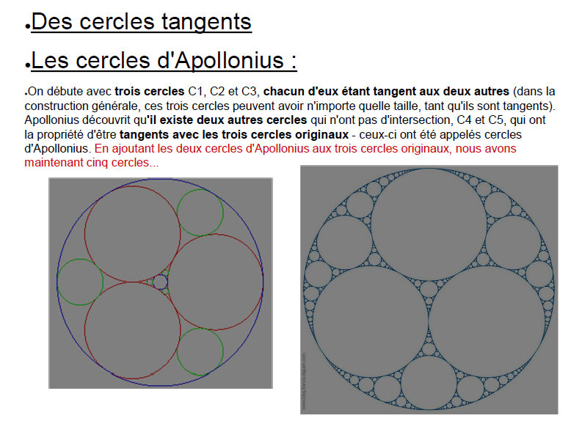

Slide 6
Les difficultés rencontrées:
●Comprendre les formules données
●Problème pour choisir les couples de cercles tangents pour la récursivité (2 fonctions Soddy différentes)
●Tracer le cercle de Soddy extérieur
●Problème de coordonnées des cercles lors du traçage de la baderne
● Problème avec la première et deuxième récursivité
● Enregistrement des recettes (pillow)

Slide 7
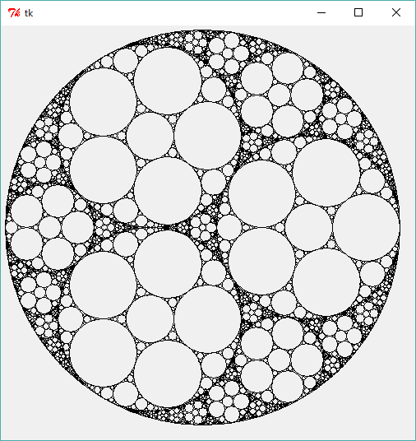
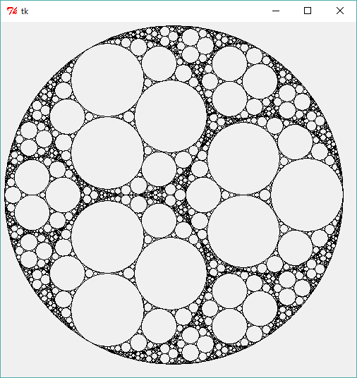
Les recettes avec cercles1.py
>>> recette1((245,245,240),3,5,1,1 >>> recette1((245,245,240),3,3,1,1)

Slide 8
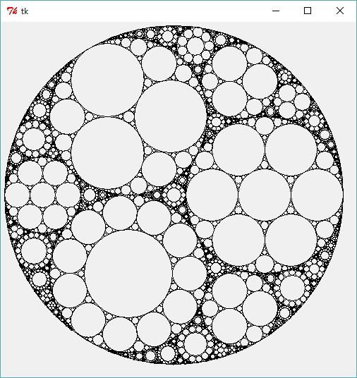
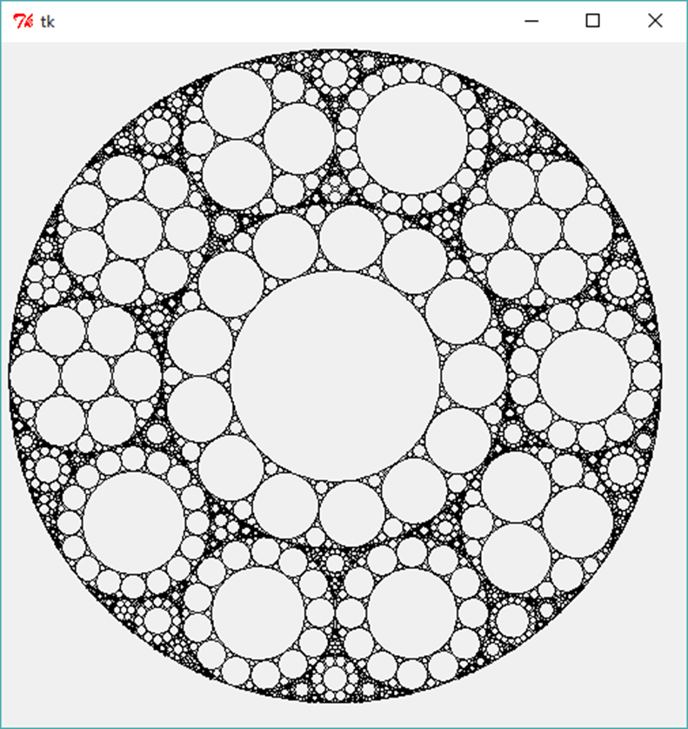
Les recettes avec cercles1.py
>>> recette2((245,245,240),3,1,1) >>> recette2((245,245,240),10,1,1)

Slide 9
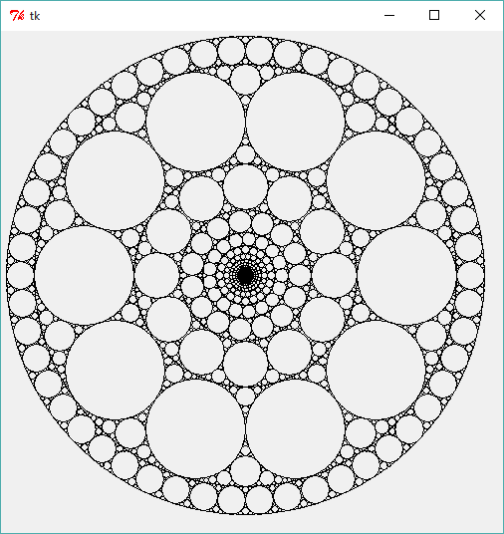

Les recettes avec cercles1.py
>>> recette3((245,245,240),1) >>> recette3((245,245,240),2)

Slide 10
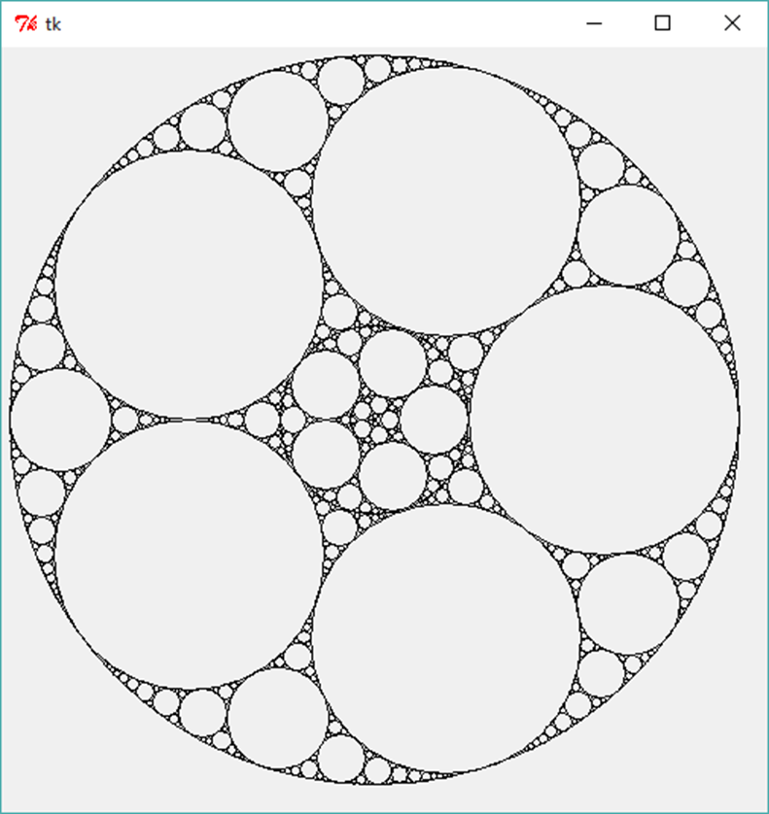
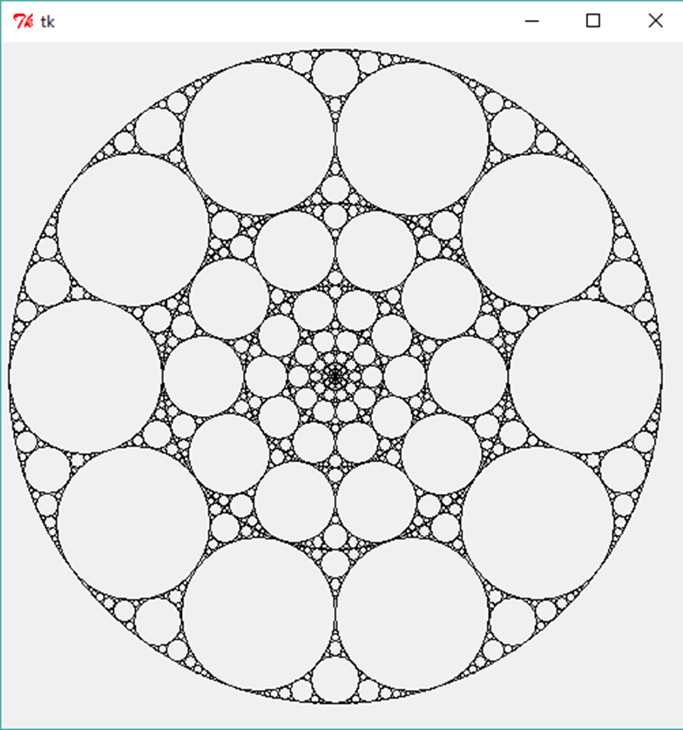
Les recettes avec cercles1.py
>>> recette4((245,245,240),5,1) >>> recette4((245,245,240),10,1)

Slide 11
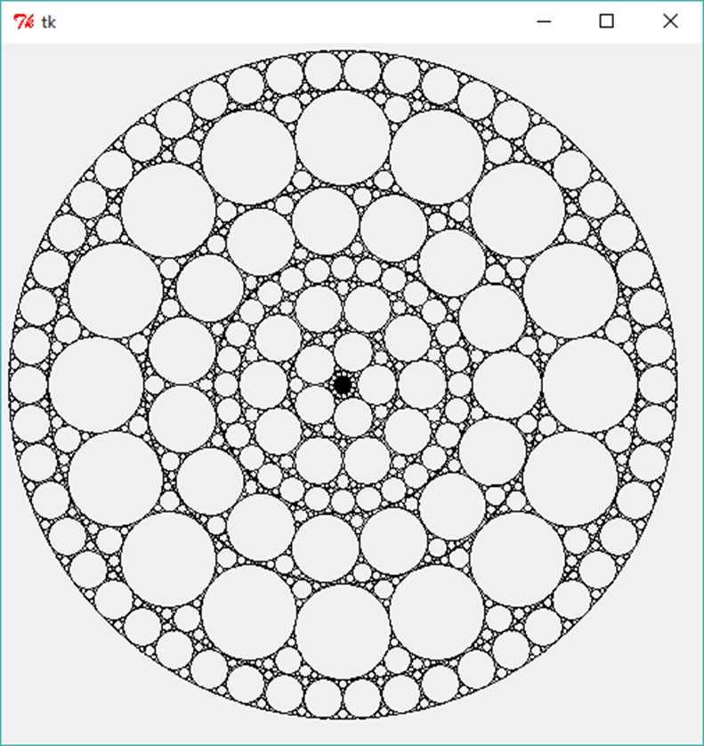
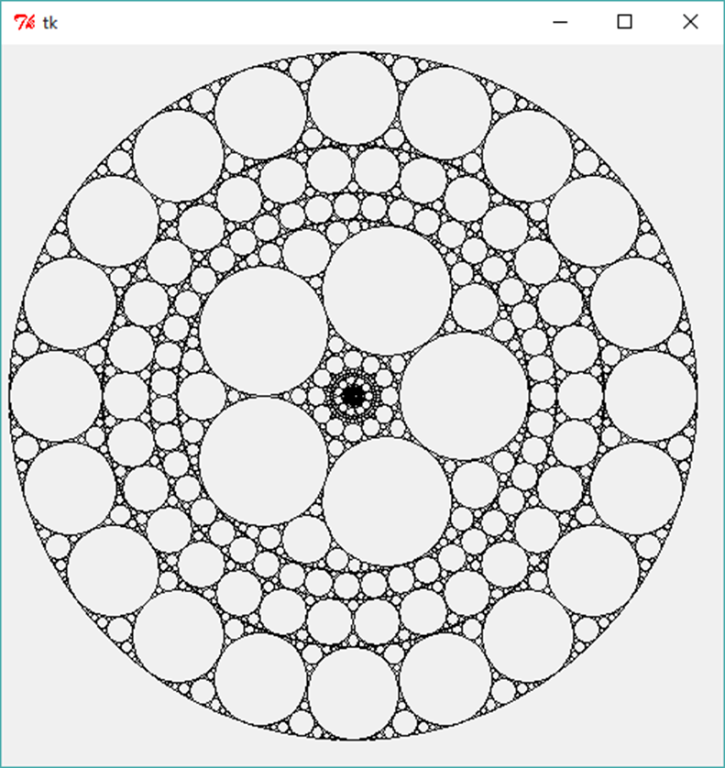
Les recettes avec cercles1.py
>>> recette5((245,245,240),20,1) >>> recette5((245,245,240),50,1)

Slide 12
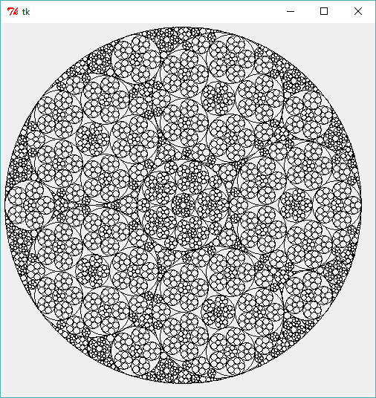
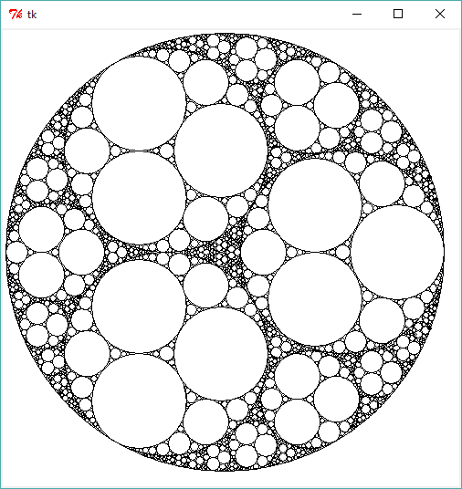
Les recettes avec cercles2.py
>>> baderne_aux((245,245,240),5,1)
>>> remplir_cercles_vide(5,5,5) >>> remplir_cercles_vide2(liste_cercles,1,2)

Slide 13
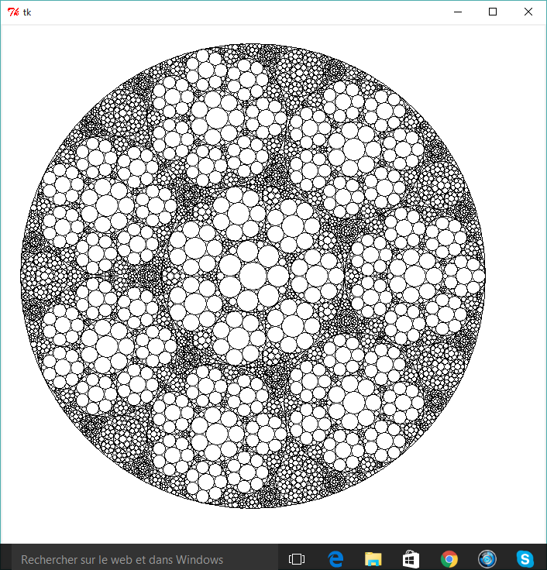
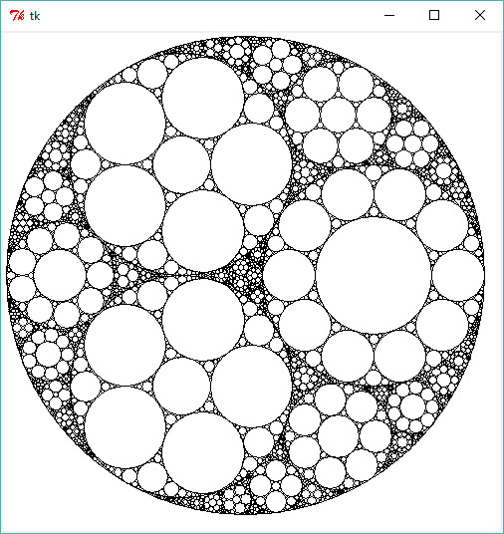
Les recettes avec cercles2.py
>>> baderne_aux((245,245,240),3,1) >>> figure_7plus1Tangents()
>>> remplir_cercles_vide_alea(liste_cercles,1,2)

Slide 14
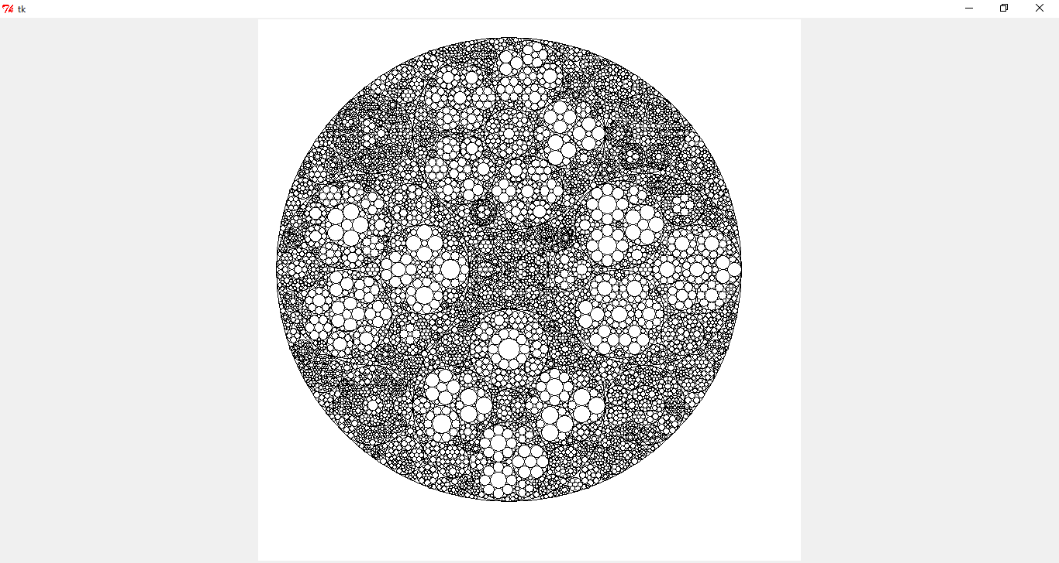
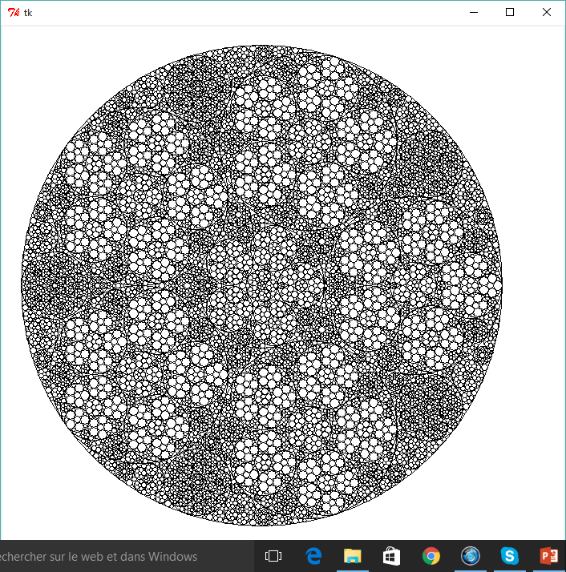
Les recettes avec cercles2.py
>>> nbr_cercles_alea() >>> figure_5plus1Tangents()

Slide 15
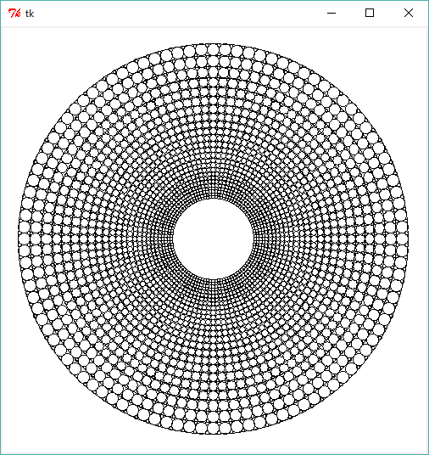
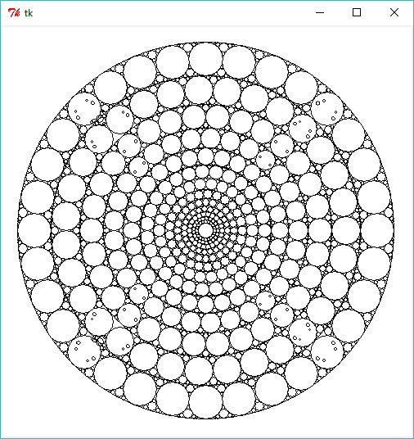
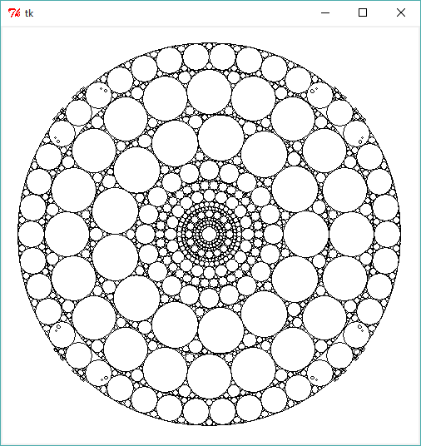
Les recettes avec cercles2.py
>>> recette1() >>>recette2() >>>recette3()

